Slide 1
降低大型燃煤机组锅炉点火系统运行的故障率
发布人：马奔
调试奋进QC小组
中国电建集团河南工程有限公司

Slide 2
1
工程概况
7
确定主要原因
目录
CONTENTS
目录
2
小组概况
8
制定对策
3
选择课题
9
对策实施
4
现状调查
10
效果检查
5
设定目标
11
制定巩固措施
6
原因分析
12
总结和下一步打算

Slide 3
1
工程概况
7
确定主要原因
目录
CONTENTS
目录
2
小组概况
8
制定对策
3
选择课题
9
对策实施
4
现状调查
10
效果检查
5
设定目标
11
制定巩固措施
6
原因分析
12
总结和下一步打算

Slide 4
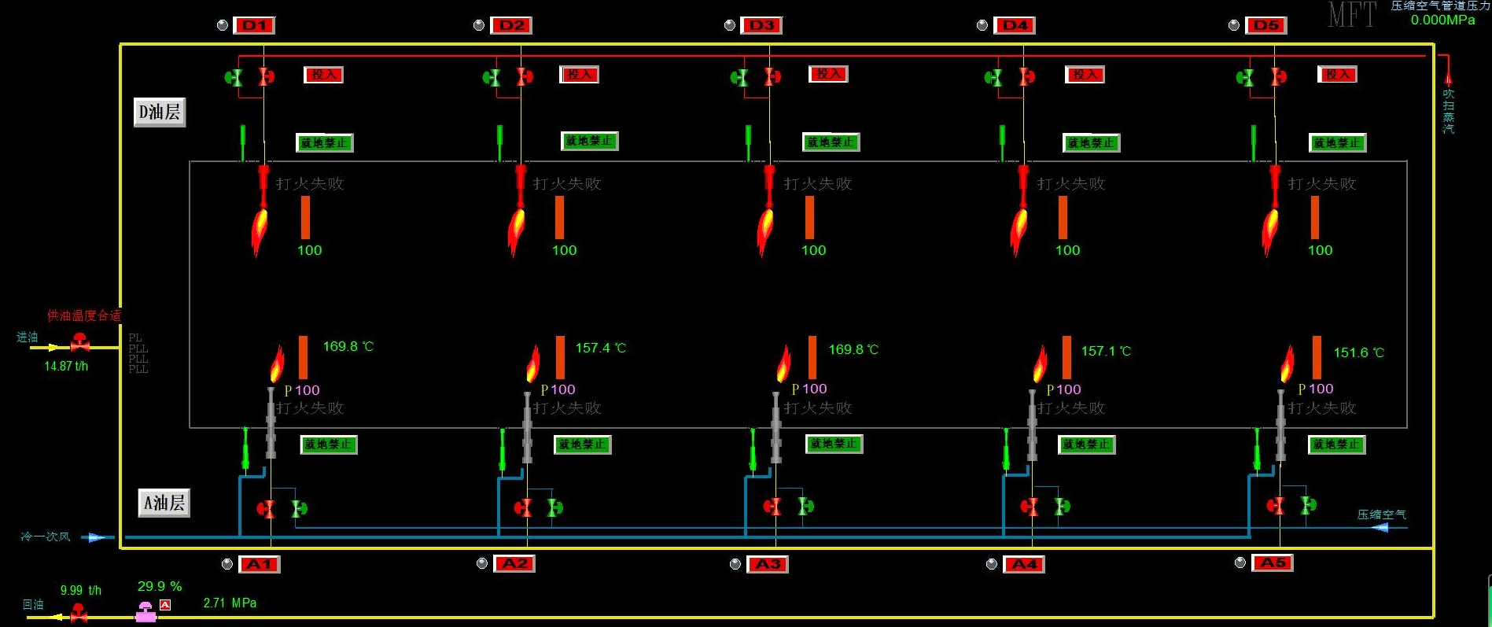
01工程概况
01 工程概况
工程名称 | 河南万基控股集团2×60万千瓦机组上大压小工程
总装机容量 | 2×660兆瓦
质量目标 | “国家优质工程奖”
建设地点 | 洛阳市新安县庙头乡东南
。
02 锅炉点火系统
锅炉点火过程中，调试人员发现锅炉点火系统的运行故障率偏高。锅炉点火系统如果不能稳定投运，将会严重影响机组正常启动，因此保证连续、稳定运行的锅炉点火系统是影响机组正常运行的重要因素。锅炉点火系统控制界面如图1-1：
图1-1 锅炉点火系统布置图

Slide 5
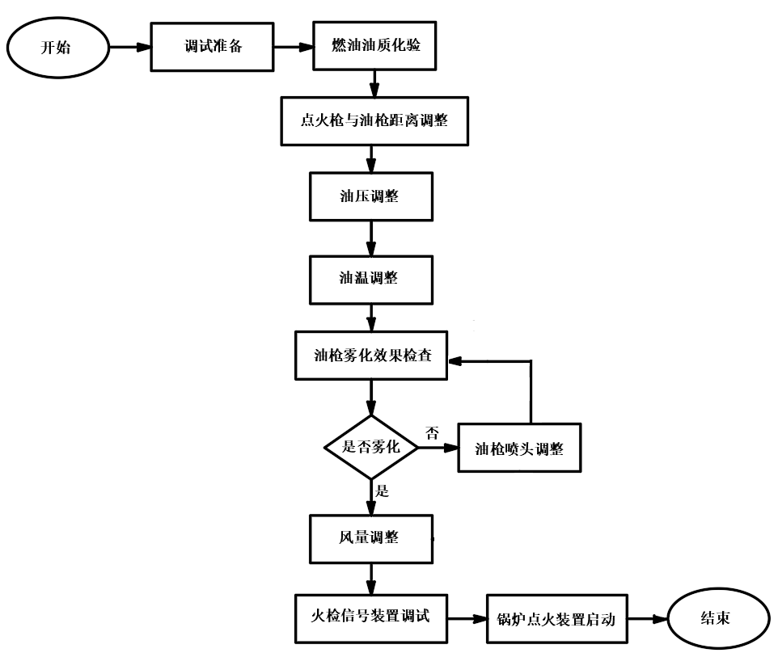
01工程概况
锅炉点火系统投运极难控制，我们将工艺难点分析如下：
：
1、对进入锅炉点火系统的燃油油质要求要严格，应使用符合制造厂要求的燃油并且管道已吹扫合格。
01
02
2、要对燃油的压力和温度有很好的控制，保证进入油枪的燃油符合设计要求。
3、对进入锅炉点火装置及系统的风量进行合理的控制，通过有效措施使之能够满足系统要求，达到稳定燃烧的目的。
03
制图：马奔 日期：2023年03月01日
图1-2 锅炉点火装置及油枪调试工艺流程图

Slide 6
1
工程概况
7
确定主要原因
目录
CONTENTS
目录
2
小组概况
8
制定对策
3
选择课题
9
对策实施
4
现状调查
10
效果检查
5
设定目标
11
制定巩固措施
6
原因分析
12
总结和下一步打算

Slide 7
02小组概况
1.小组简介
表2-1 QC小组及成员简介
小组名称 |  |  | 调试奋进QC小组 |  |  |  |  |  |  |  | 组内纪律：
课题名称 |  |  | 降低大型燃煤机组锅炉点火系统运行的故障率 |  |  |  |  |  |  |  | 1：每次讨论会需全员参加，可线上、线下入会；2：检查结果需要全员认可，若有疑问，在会上经讨论后，另找出解决办法。
小组注册号 |  |  | HNGCXZ-TS-2023-03 |  |  | 课题注册号 |  |  | HNGCKT-TS-2023-03
小组注册日期 |  |  | 2023年03月01日 |  |  | 课题注册日期 |  |  | 2023年03月01日
课题类型 |  |  | 问题解决型 |  |  | 出勤率 |  |  | 100%
活动频率 |  |  | 每月≥5次 |  |  | QC交流时间 |  |  | 平均≥2小时/每次
QC活动时间 |  |  | 2023.03.01～2023.12.20 |  |  | QC教育情况 |  |  | ≥80小时
小组成员简介
序号 | 姓名 | 年龄 |  | 职务 | 职称 |  | 学历 | 组内职务 |  | 组内分工 |  | QC教育
1 | 马奔 | 33 |  | 汽机调试 | 中级工程师 |  | 本科 | 组长 |  | 现场执行、成果发布 |  | 100课时
2 | 曹政伟 | 40 |  | 调试副经理 | 高级工程师 |  | 本科 | 副组长 |  | 策划、方案决策 |  | 82课时
3 | 郭浩 | 34 |  | 热控调试 | 中级工程师 |  | 本科 | 组员 |  | 技术管理 |  | 83课时
4 | 宋汪洋 | 29 |  | 锅炉调试 | 助理工程师 |  | 本科 | 组员 |  | 现场实施 |  | 84课时
5 | 李国良 | 51 |  | 汽机调试 | 高级工程师 |  | 专科 | 组员 |  | 技术专责 |  | 90课时
6 | 路万里 | 31 |  | 热控调试 | 中级工程师 |  | 本科 | 组员 |  | 现场操作 |  | 80课时
7 | 邱枫 | 40 |  | 热控调试 | 高级工程师 |  | 本科 | 组员 |  | 质量专责 |  | 80课时
8 | 付豪 | 29 |  | 锅炉调试 | 助理工程师 |  | 专科 | 组员 |  | 现场操作 |  | 80课时
9 | 宋光蕾 | 37 |  | 汽机调试 | 高级工程师 |  | 本科 | 组员 |  | 现场操作 |  | 80课时
10 | 刘铭昊 | 41 |  | 热控调试 | 高级工程师 |  | 本科 | 组员 |  | 资料收集 |  | 80课时
制表：曹政伟 日期：2023年03月03日

Slide 8
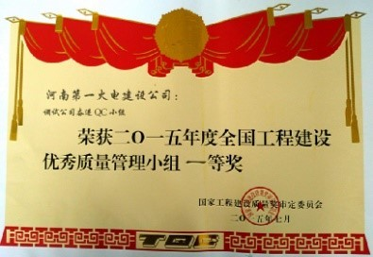
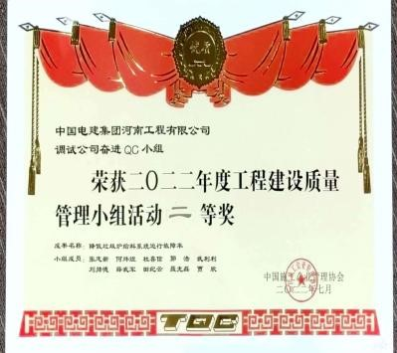
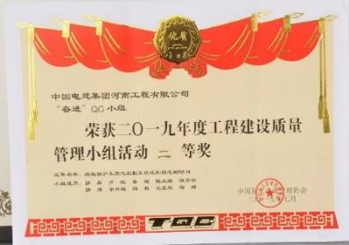
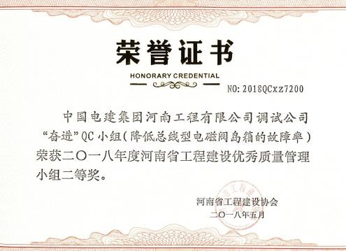
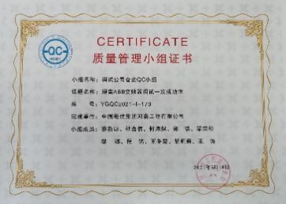
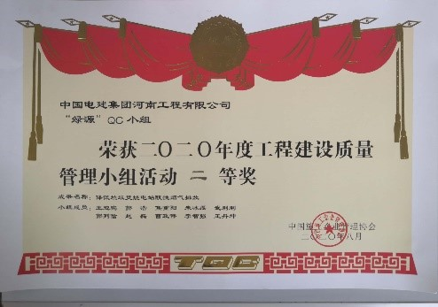
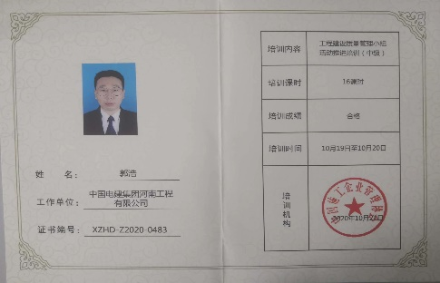
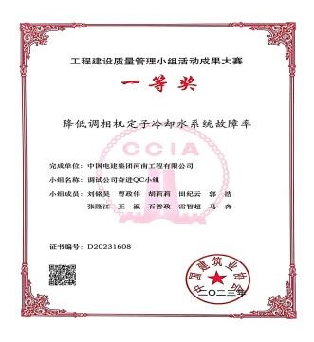
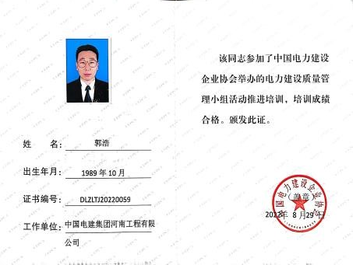
02小组概况
2.所获荣誉

Slide 9
02小组概况
3.小组成员活动前综合素质评价
表2-2 活动前个人综合素质评价表
评价内容 | 质量意识 | 专业能力 | 团队精神 | 解决问题能力 | 创新意识 | 学习能力
评分标准 | 1、工作结束没有质量检查意识，＜6分 2、经提醒后工作完会对自己质量检查，6≤a＜7分； 3、自觉对自己进行质量检查，7≤a＜8分； 4、主动检查所有成员的质量工作，8≤a＜9分； 5、能对质量工作的检查结果做出评定，9≤a＜10分 | 1、处理专业技术问题需多人配合，＜6分 2、处理专业技术问题需多人指导，6≤a＜7分； 3、处理专业技术问题需专人指导，7≤a＜8分； 4、处理专业技术问题后需专人检查，8≤a＜9分； 5、能独立处理专业技术问题且无遗漏，9≤a＜10分 | 1、遇到问题独自寻找解决办法，＜6分 2、遇到问题寻求团队帮助，6≤a＜7分； 3、从众参与退队活动，7≤a＜8分； 4、积极参与退队活动，8≤a＜9分； 5、能在团队中积极提出个人看法提供问题解决思路，9≤a＜10分 | 1、需借助他人解决问题，＜6分 2、可独立寻找解决思路，但用时较长，6≤a＜7分； 3、可独立寻找解决思路，但用时较短，7≤a＜8分； 4、可独立快速解决专业技术问题，8≤a＜9分； 5、能够及时提出解决问题的多种方案，9≤a＜10分 | 1、工作按部就班， 从不创新，＜6分2、需他人提醒建议，不主动创新，6≤a＜7分；3、思路清晰，偶尔创新，7≤a＜8分；4、主动思考，较积极创新，8≤a＜9分；5、思想活跃，积极创新，9≤a＜10分 | 1、新技术学习周期较长，＜6分 2、较长时间理解并掌握新技术，6≤a＜7分； 3、短时间内理解关键技术核心，7≤a＜8分； 4、短时间理解并掌握新技术，8≤a＜9分； 5、迅速理解掌握应用，9≤a＜10分
马奔 | 8 | 7 | 8 | 7 | 8 | 7
曹政伟 | 7 | 7 | 7 | 8 | 7 | 8
郭浩 | 7 | 7 | 7 | 7 | 7 | 7
宋汪洋 | 7 | 8 | 7 | 8 | 7 | 8
李国良 | 7 | 8 | 7 | 8 | 8 | 8
路万里 | 8 | 8 | 8 | 7 | 7 | 7
邱枫 | 7 | 7 | 8 | 8 | 7 | 8
付豪 | 8 | 8 | 7 | 7 | 8 | 8
宋光蕾 | 7 | 7 | 8 | 7 | 8 | 8
刘铭昊 | 8 | 8 | 7 | 8 | 7 | 7
平 均 | 7.4 | 7.5 | 7.4 | 7.5 | 7.4 | 7.6
制表： 宋汪洋 日期： 2023年03月10日

Slide 10
1
工程概况
7
确定主要原因
目录
CONTENTS
目录
2
小组概况
8
制定对策
3
选择课题
9
对策实施
4
现状调查
10
效果检查
5
设定目标
11
制定巩固措施
6
原因分析
12
总结和下一步打算

Slide 11
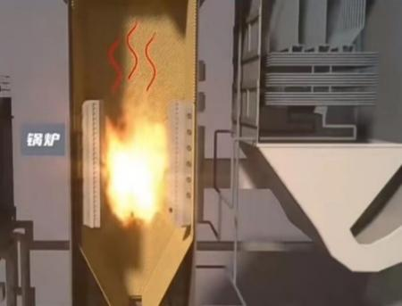
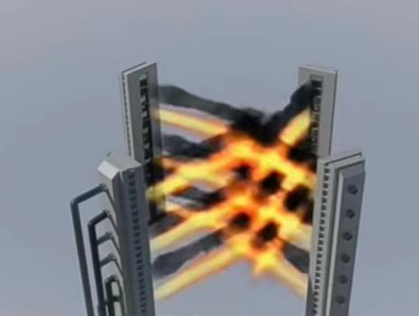
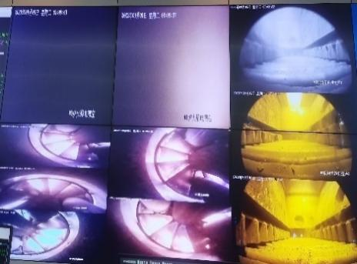
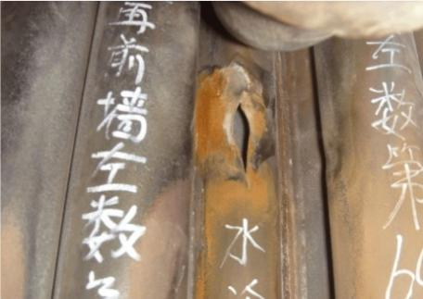
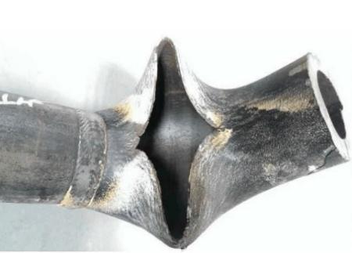
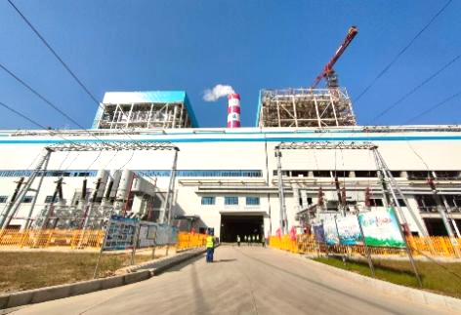
03选择课题
作为河南省重点规划项目和洛阳市重大民生项目，建成后每年将实现供电72亿度、供热2250万平方米，为提升当地电力供应稳定性与可靠性，推进民生与经济社会发展发挥重要作用。如果锅炉点火系统发生故障就会导致机组不能按时启动，以及严重影响锅炉燃烧系统的稳定性，同时机组延迟启动对燃油、汽水、厂用电的损耗也会大幅度增加，最终会对机组的经济性和稳定运行造成严重后果。因此业主单位要求锅炉点火系统能够连续、稳定运行，运行故障率必须低于4%
选
题
理
由
一
业主要求
图3-1 锅炉点火系统故障严重影响机组运行

Slide 12
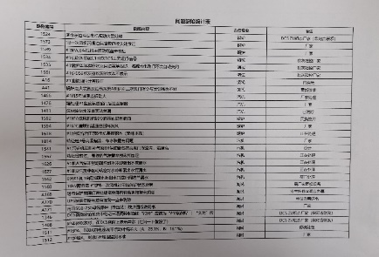
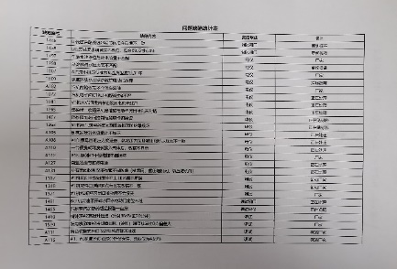
03选择课题
选
题
理
由
二
质量现状
小组成员马奔带领成员宋汪洋、郭浩、李国良、付豪于2023年03月11日～04月10日对同为调试参建的周口项目、曹妃甸项目、沧州项目、济源项目的锅炉点火系统故障率进行了调查。统计了在一个月试运行期间，锅炉点火系统发生的故障率。经统计，锅炉点火系统运行平均故障率为7.38%，不符合业主单位的要求，调试质量亟待提高。
表3-1锅炉点火系统运行故障率统计表
序号 | 名称 | 时间 | 总缺陷单数量 | 锅炉点火系统缺陷单数量 | 故障率
01 | 周口项目 | 1个月 | 185 | 13 | 7.03%
02 | 曹妃甸 项目 | 1个月 | 209 | 18 | 8.61%
03 | 沧州项目 | 1个月 | 148 | 10 | 6.76%
04 | 济源项目 | 1个月 | 108 | 7 | 6.48%
平均 |  |  | 162.5 | 12 | 7.38%
图3-1 试运行期间缺陷统计表
制表：李国良 日期：2023年04月10日
制图：李国良 日期：2023年04月10日
经过小组成员的讨论，研究确定课题为：降低大型燃煤机组锅炉点火系统运行的故障率

Slide 13
1
工程概况
7
确定主要原因
目录
CONTENTS
目录
2
小组概况
8
制定对策
3
选择课题
9
对策实施
4
现状调查
10
效果检查
5
设定目标
11
制定巩固措施
6
原因分析
12
总结和下一步打算

Slide 14
04现状调查
调查1：选定课题后，为了解问题找到症结，2023年04月11日，小组成员马奔、宋汪洋首先以运行人员四个值班班组为对象展开调查，经过一轮的值班，调查不同运行班组在监盘及操作时的锅炉点火系统故障率。
表4-1 锅炉点火系统运行故障率统计表
序号 | 运行人员 班组 | 锅炉点火系统缺陷单数量 | 占比
1 | 一值 | 7 | 26.9%
2 | 二值 | 6 | 23.1%
3 | 三值 | 6 | 23.1%
4 | 四值 | 7 | 26.9%
制表：马奔 日期：2023年04月13日
制图：马奔 日期：2023年04月13日
小结：由图表可以看出，锅炉点火系统故障率占比相差不大，与运行班组操作人员无关。

Slide 15
04现状调查
调查2：2023年04月14日，小组成员曹政伟、宋汪洋以每值值班时间为对象展开调查，运行人员分早、中、晚三个班，经过一轮的值班，调查不同值班时间的锅炉点火装置及油枪故障率。
表4-2 锅炉点火系统运行故障率统计表
序号 | 值班时间 | 锅炉点火系统 缺陷单数量 | 占比
1 | 早班8个小时 | 8 | 34.8%
2 | 中班8个小时 | 7 | 30.4%
3 | 晚班8个小时 | 8 | 34.8%
 | 总计 | 23 | 100%
制表：曹政伟 日期：2023年04月16日
制图：曹政伟 日期：2023年04月16日
小结：由图表可以看出，锅炉点火系统故障率占比差别不大，与值班时间无关。

Slide 16
04现状调查
调查3：小组成员李国良、郭浩于2023年04月17日对曹妃甸项目一个月内试运收集到的18张锅炉点火系统缺陷单统计分析。
表4-3 锅炉点火系统运行故障统计表
序号 | 问题 | 频数 | 频率
1 | 风量不匹配 | 13 | 72.22%
2 | 油压低 | 1 | 5.56%
3 | 雾化效果不好 | 1 | 5.56%
4 | 火检信号故障 | 1 | 5.56%
5 | 其他 | 2 | 11.10%
 | 总计 | 18 | 100%
制表：李国良 日期：2023年04月22日
制图：李国良 日期：2023年04月22日
小结：由得到的调查表和饼分图，可以看出“风量不匹配”占问题总数的72.22%，是锅炉点火系统调试质量差的主要问题，但是还需要进一步进行分层分析，以明确症结所在。

Slide 17
04现状调查
调查4：小组成员邱枫、刘铭昊于2023年04月24日针对“风量不匹配”进行了进一步的分析，结果如下：
表4-4 “风量不匹配”问题统计表
序号 | 问题 | 频数 | 频率
1 | 二次风门开度不当 | 10 | 76.93%
2 | 风机出力不够 | 1 | 7.69%
3 | 风道系统有泄露 | 1 | 7.69%
4 | 风机吸风口滤网堵塞 | 1 | 7.69%
 | 总计 | 13 | 100%
制表：邱枫 日期：2023年05月01日
制图：邱枫 日期：2023年05月01日
小结：由以上调查结果的统计分析表和饼分图可以看出，“二次风门开度不当”占问题总数的76.93%，是锅炉点火系统运行故障率高的症结所在。

Slide 18
1
工程概况
7
确定主要原因
目录
CONTENTS
目录
2
小组概况
8
制定对策
3
选择课题
9
对策实施
4
现状调查
10
效果检查
5
设定目标
11
制定巩固措施
6
原因分析
12
总结和下一步打算

Slide 19
05设定目标
（1）组织曾经达到的最好水平：
根据小组成员对公司内优秀项目锦联项目#5机组的统计情况，一个月内总缺陷单数量208条，锅炉点火系统缺陷单数量为5条，锅炉点火系统运行故障率为2.4%。
（2）行业最高水平对比：
为了给设定的目标提供更多的依据，2023年05月10日，小组成员通过锅炉点火系统厂家对阜阳某类似项目锅炉点火系统合格率进行咨询，统计该项目以往一个月内的锅炉点火系统运行故障率，结果如右图：
表5-1锦联项目#5机组锅炉点火系统影响因素统计表
表5-2 锅炉点火系统运行故障统计表
序号 | 问题 | 频数 | 频率
1 | 二次风门开度不当 | 2 | 40%
2 | 风机出力不够 | 2 | 40%
3 | 风道系统有泄露 | 1 | 20%
 | 总计 | 5 | 100%
项目 | 时间跨度 | 总缺陷单 数量 | 锅炉点火系统 缺陷单数量 | 故障率
阜阳某项目 | 一个月 | 125 | 3 | 2.4%
制表：李国良 日期：2023年05月10日
制图：邱枫 日期：2023年05月10日
制表：李国良 日期：2023年05月10日

Slide 20
05设定目标
（3）目标测算分析：
根据前期调查及图例分析显示，锅炉点火系统故障率为7.38%，其中“风量不匹配”这项出现问题的频率为72.22%，“二次风门开度不当”占“风量不匹配”故障原因的76.93%。小组成员对往年症结解决程度进行调查：
表5-3 小组成员往年课题症结解决程度分析
序号 | 小组获奖课题 | 获得奖项 | 症结解决程度
1 | 《降低调相机定子冷却水系统故障率》 | 2023年度中国建筑业协会一等奖 | 78%
2 | 《降低垃圾炉给料系统运行故障率》 | 2022年度中国施工企业协会二等奖 | 76%
3 | 《提高ABB变频器调试一次成功率》 | 2021年度河南省工程建设协会一等奖 | 73%
平均 |  |  | 75.7%
制表：刘铭昊 日期：2023年05月10日
对锦联项目#5机组检查时影响锅炉点火系统故障率的5条缺陷，从统计表可以看出样板区 “二次风门开度不当” 缺陷数量为2，本项目现状“二次风门开度不当” 缺陷数量为10，如果本项目小组可以将症结减少到与锦联项目#5机组保持一致，则症结解决程度为（10-2）/10=80%。

Slide 21
05设定目标
（3）目标测算分析：
表5-4 小组成员症结解决程度分析
图5-2 目标设定图
序号 | 类别 | 症结解决程度
1 | 小组往年症结解决程度 | 75.7%
2 | 对比组织同类型症结优秀项目解决程度 | 80%
制表：刘铭昊 日期：2023年05月10日
根据小组成员的管理技术水平、综合能力以及现场施工实际情况，小组能解决75%的此类问题，河南万基#1机组锅炉点火系统故障率可降低至：
7.38%×72.22%×（1-76.93%×75%）=2.25%
考虑到现场施工中存在很多不可预见因素条件的影响，小组成员经过讨论，确定本次活动不仅要达到业主的要求，而且应挑战自身努力达到行业最好水平，综合考虑我们决定把目标值设定为2.5%。
制图：刘铭昊 日期：2023年05月10日

Slide 22
1
工程概况
7
确定主要原因
目录
CONTENTS
目录
2
小组概况
8
制定对策
3
选择课题
9
对策实施
4
现状调查
10
效果检查
5
设定目标
11
制定巩固措施
6
原因分析
12
总结和下一步打算

Slide 23
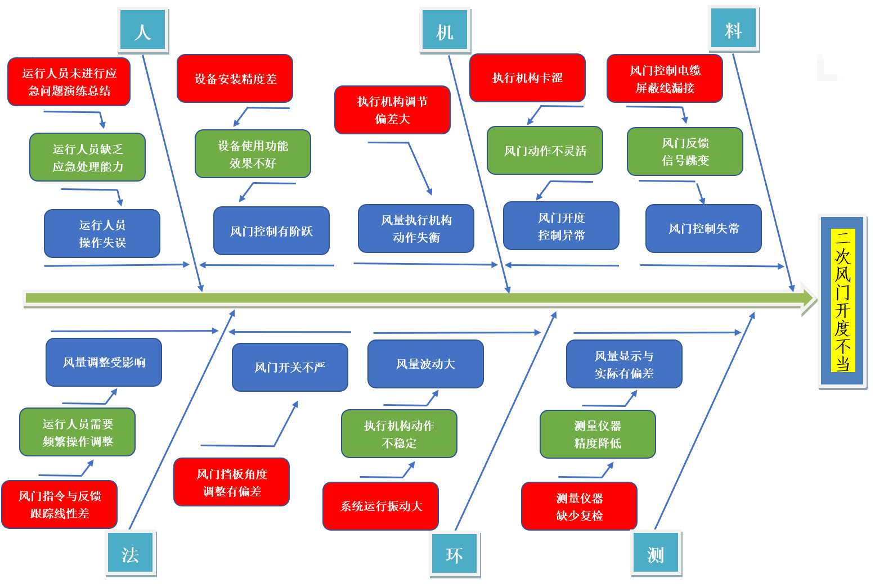
06原因分析
小组成员马奔于2023年05月11带领全体组员，大家集思广益，针对“二次风门开度不当”这一症结，从人、机、料、法、环、测等6个方面考虑，对找到的症结进行归纳整理，并绘制鱼骨图如右图：
图6-1 原因分析鱼骨图 制图： 马奔 日期：2023年05月12日

Slide 24
1
工程概况
7
确定主要原因
目录
CONTENTS
目录
2
小组概况
8
制定对策
3
选择课题
9
对策实施
4
现状调查
10
效果检查
5
设定目标
11
制定巩固措施
6
原因分析
12
总结和下一步打算

Slide 25
07确定主要原因
QC全体小组成员于2023年05月13日召开了小组会议，根据原因分析，针对症结“二次风门开度不当”，确定了9条末端原因，并制定了要因确认计划表：
表7-1 要因确定计划表
序号 | 末端原因 | 确认内容 | 判定方式 | 负责人 | 完成日期
1 | 调试人员对运行人员应急问题演练总结不足 | 调试人员对运行人员应急问题演练总结不足对症结影响程度 | 调查分析 试验 | 宋汪洋 | 2023年05月24日
2 | 设备安装缺乏监督 | 设备安装缺乏监督对症结影响程度 | 调查分析 试验 | 李国良 | 2023年05月29日
3 | 风门指令与反馈跟踪线性差 | 风门指令与反馈跟踪线性差对症结影响程度 | 现场测量 试验 | 邱枫 | 2023年06月11日
4 | 风门挡板角度调整有偏差 | 风门挡板角度调整有偏差对症结影响程度 | 调查分析 试验 | 马奔 | 2023年06月17日
5 | 执行机构调节偏差大 | 执行机构调节偏差大对症结影响程度 | 现场测量 试验 | 曹政伟 | 2023年06月24日
6 | 执行机构卡涩 | 执行机构卡涩对症结影响程度 | 调查分析 试验 | 刘铭昊 | 2023年06月29日
7 | 系统运行振动大 | 系统运行振动大对症结影响程度 | 现场测量 试验 | 付豪 | 2023年07月05日
8 | 风门控制电缆屏蔽线漏接 | 风门控制电缆屏蔽线漏接对症结影响程度 | 试验 调查分析 | 郭浩 | 2023年07月11日
9 | 测量仪器缺少复检 | 测量仪器缺少复检对症结影响程度 | 现场测量 试验 | 路万里 | 2023年07月16日
制表：宋光蕾 时间：2023年05月13日

Slide 26
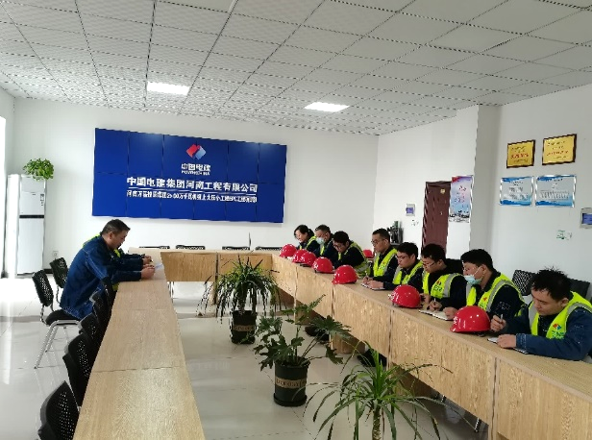
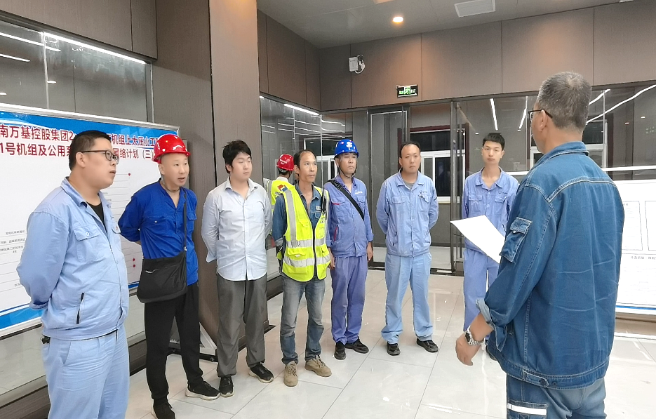
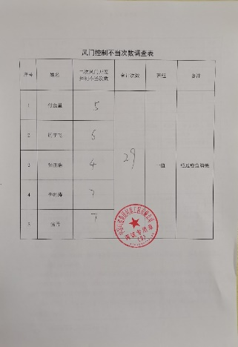
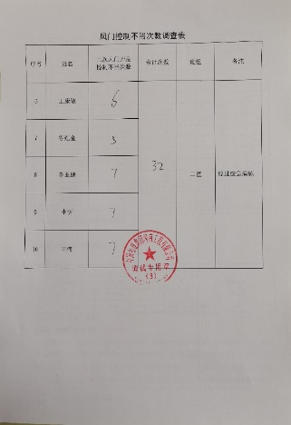
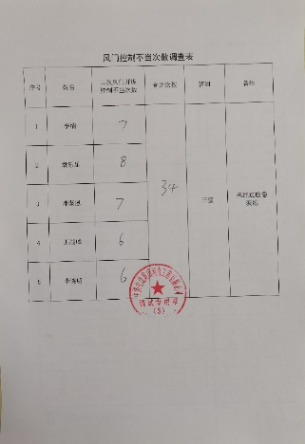
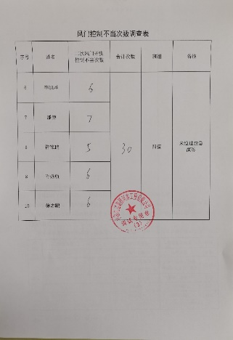
07确定主要原因
要因确认1
表7-2 末端原因确认表
末端原因 | 运行人员未进行应急问题演练总结
判定方式 | 调查分析、试验 | 确认人 | 宋汪洋
确认内容 | 运行人员未进行应急问题演练总结对症结影响程度 | 确认时间 | 2023年05月24日
制表：宋汪洋 时间：2023年05月24日
确认过程：小组成员宋汪洋于2023年05月14日～05月23日的10天时间内带领成员马奔、刘铭昊、宋光蕾、邱枫，首先组织本项目全部调试人员对锅炉点火系统的问题进行会议分析讨论，会议总结锅炉点火系统调试运行期间的问题，并讨论出对应的解决办法。
会议之后，宋汪洋带领成员马奔、刘铭昊、宋光蕾、邱枫依据会议内容对10名运行人员进行应急演练并总结，其中一值和二值各5名，同时挑选三值和四值各5名运行人员未进行应急演练总结。在锅炉点火启动运行期间，对参加应急演练的10人和其他未参加应急演练的10人对比调查二次风门开度不当次数。
图7-1 调试人员紧急问题总结会议
图7-2 调试人员对运行人员应急问题演练总结
图7-3 风门开度不当次数调查表

Slide 27
07确定主要原因
根据二次风门开度不当次数调查表，小组成员以四个不同值班班组属性对二次风门不当次数进行分类调查。
表7-3 运行人员四个班组二次风门开度不当次数数据调查
序号 | 运行人员班组 | 二次风门开度不当次数 | 占比
1 | 一值 | 29 | 23%
2 | 二值 | 32 | 26%
3 | 三值 | 34 | 27%
4 | 四值 | 30 | 24%
 | 总计 | 125 | 100%
制表：宋汪洋 日期：2023年05月22日
制图：宋汪洋 日期：2023年05月22日
根据运行人员四个不同值班班组属性数据分析对比可以看出经过应急演练后的运行人员和未经过应急演练后的运行人员二次风门开度不当次数差别不大。

Slide 28
07确定主要原因
小组成员绘制症结影响程度检查表：
表7-4 症结影响程度检查表
演练情况 | 运行人员 | 风门开度 不当占比 | 差值 | 对症结影响程度
经过应急 演练 | 一值 | 23% | 1.2% | 很小
 | 二值 | 26%
 | 平均 | 24.5%
未经过应急演练 | 三值 | 27%
 | 四值 | 24%
 | 平均 | 25.7%
非要因
制表：宋汪洋 日期：2023年05月23日
制图：宋汪洋 日期：2023年05月23日
影响程度分析：经过小组成员宋汪洋调查发现，运行人员经过应急演练时症结出现概率为24.5%，未经过应急演练时症结出现概率为25.7%，两者之间的差距不大，对症结影响程度较小。
结论：

Slide 29
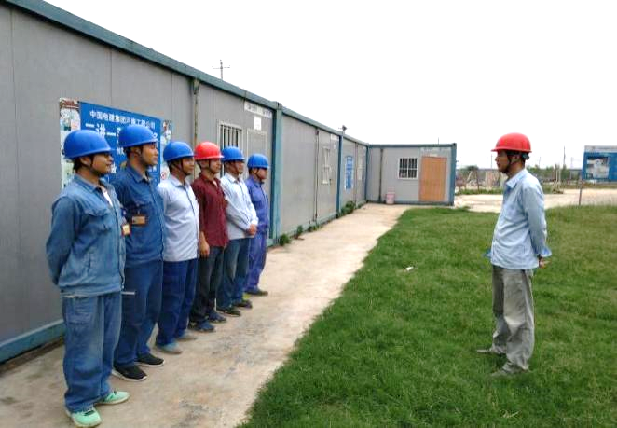
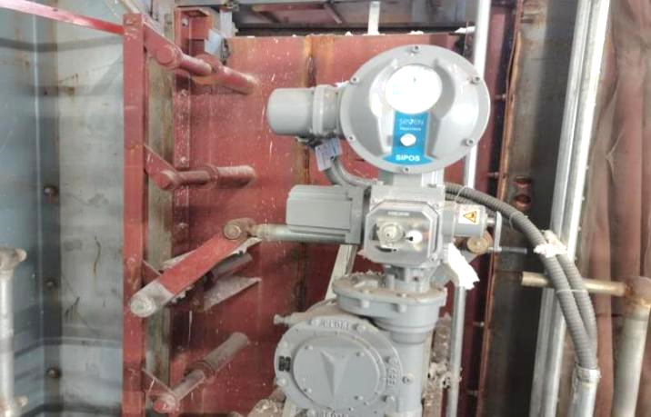
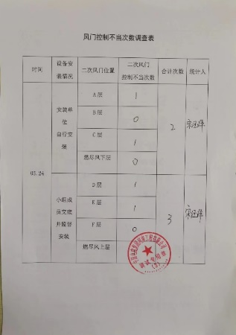
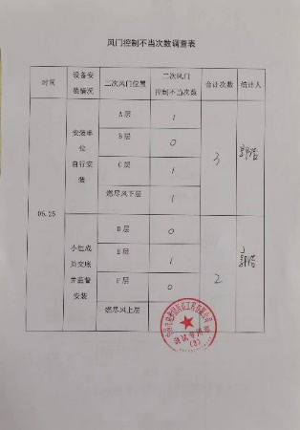
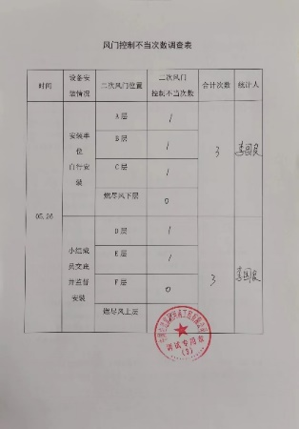
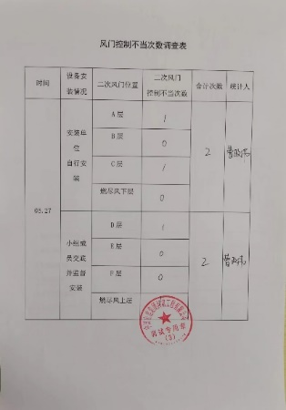
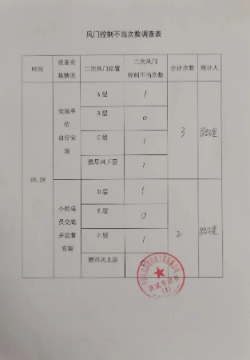
07确定主要原因
要因确认2
表7-5 末端原因确认表
末端原因 | 设备安装缺乏监督
判定方式 | 调查分析、试验 | 确认人 | 李国良
确认内容 | 设备安装缺乏监督对症结影响程度 | 确认时间 | 2023年05月29日
制表：李国良 时间：2023年05月29日
确认过程：小组成员李国良于2023年05月24日～05月28日的5天时间内带领成员路万里、曹政伟、郭浩、宋汪洋，对锅炉点火系统进行了现场检查。为验证二次风门设备安装缺乏监督导致的风门开度控制不当次数，小组成员分两个范围区域在两种安装情况下对二次风门开度不当次数进行统计调查。
1、安装单位自行安装：安装单位安装A/B/C三层及燃尽风下层二次风门，统计此范围内风门开度不当次数；
2、小组成员交底并监督安装：经过小组成员交底、安装D/E/F三层及燃尽风上层二次风门，并由小组成员监督验收，统计此范围内风门开度不当次数。
图7-6 二次风门安装前技术交底
图7-7 锅炉点火系统二次风门安装图
图7-8 风门开度不当次数调查表

Slide 30
07确定主要原因
小组成员根据风门开度不当次数调查表，绘制症结影响程度检查表：
表7-6 症结影响程度检查表
设备安装 情况 | 风门开度 不当次数 | 占比率 | 差值 | 对症结影响 程度
安装单位 自行安装 | 13 | 52% | 4% | 很小
小组成员 交底并监督安装 | 12 | 48%
非要因
制表：李国良 日期：2023年05月29日
制图：李国良 日期：2023年05月29日
影响程度分析：经过小组成员调查发现，不同设备安装情况下的症结出现概率差值不大，对症结的影响程度很小。
结论：

Slide 31
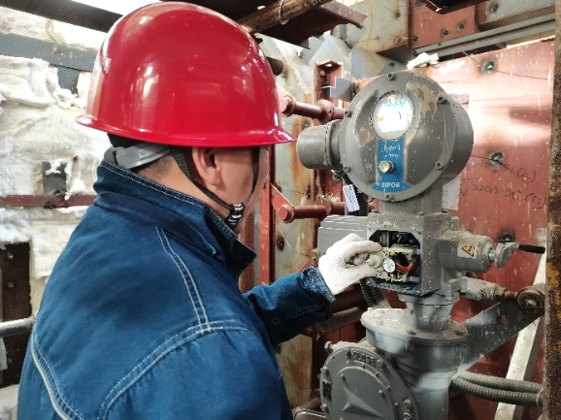
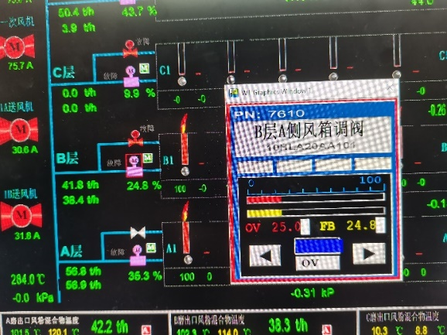
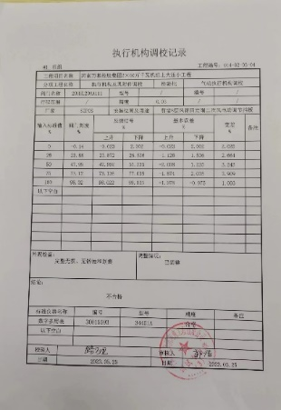
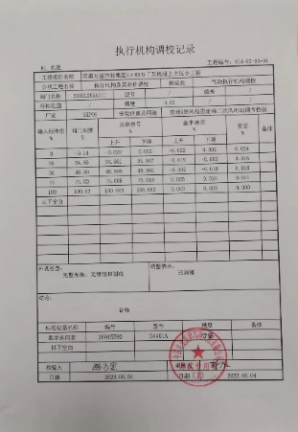
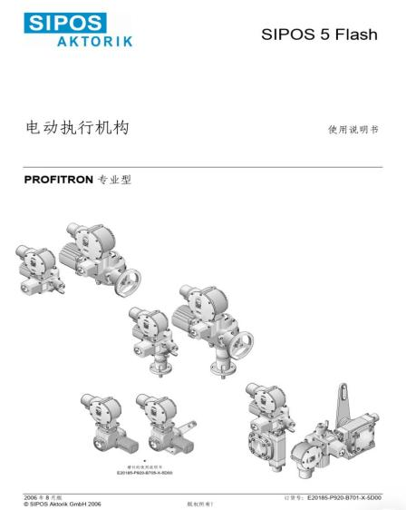
07确定主要原因
要因确认3
表7-7 末端原因确认表
末端原因 | 风门指令与反馈跟踪线性差
判定方式 | 现场测量、试验 | 确认人 | 邱枫
确认内容 | 风门指令与反馈跟踪线性差对症结影响程度 | 确认时间 | 2023年06月11日
制表：邱枫 时间：2023年06月11日
确认过程：小组成员邱枫于2023年06月06日～06月10日的5天时间内带领成员马奔、刘铭昊、宋光蕾、付豪，对现场风门调试过程进行调查，检查二次风门的指令线与反馈线接线是否正常，是否符合现场工艺安装要求，远程操控阀门观察指令与反馈的跟踪线性情况是否正常。通过就地检查风门动作情况以及观察DCS画面风量、风压参数调整情况，发现部分风门指令与反馈的跟踪线性不好，通过咨询厂家以及按照设备调试说明书重新进行调整，修改阀门死区并调整DCS逻辑PID参数，最终风门指令与反馈的跟踪线性符合设计要求。在锅炉点火系统试运行过程中，对调整前与调整后二次风门开度不当次数进行统计。
图 7-13 二次风门执行机构说明书
图7-10 现场调整二次风门
图7-11 DCS界面二次风门状态反馈
图7-12 风门跟踪线性调整前、后传动记录

Slide 32
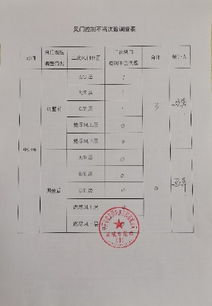
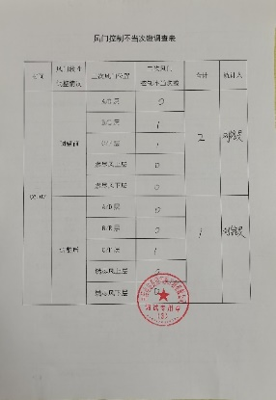
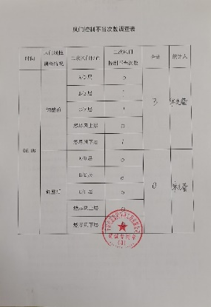
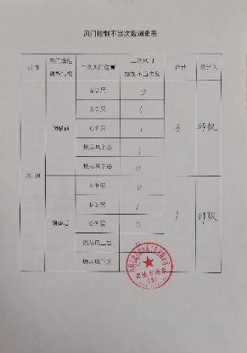
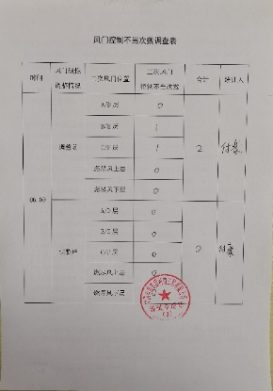
07确定主要原因
图7-14风门指令与反馈的跟踪线性调整前、后风门开度不当次数调查表
小组成员根据现场调查情况，绘制症结影响程度检查表：
表7-8 症结影响程度检查表
风门线性 调整情况 | 风门开度 不当次数 | 占比率 | 差值 | 对症结影响程度
调整前 | 13 | 86.7% | 73.4% | 很大
调整后 | 2 | 13.3%
制图：邱枫 日期：2023年06月11日
要因
影响程度分析：影响程度分析：经过小组成员调查发现，风门指令与反馈的跟踪线性调整前、后症结出现的概率差值为73.4%，对症结影响程度很大。
制表： 邱枫 日期：2023年06月11日
结论：

Slide 33
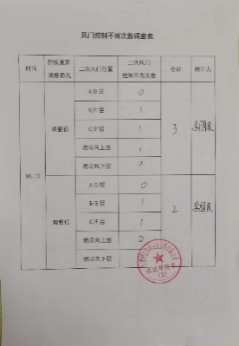
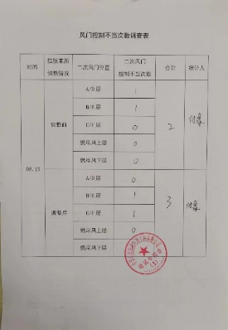
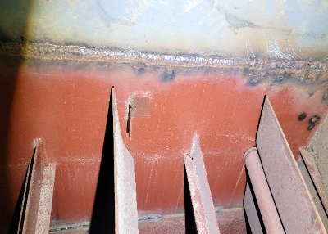
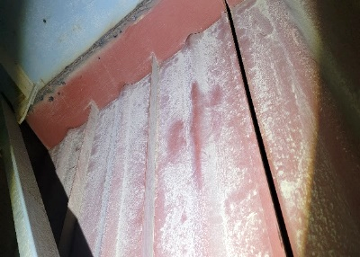
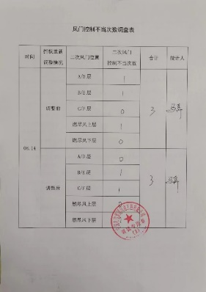
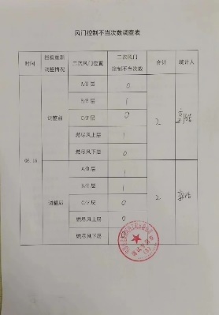
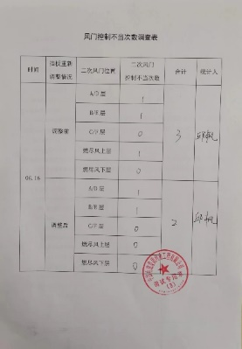
07确定主要原因
要因确认4
表7-9 末端原因确认表
末端原因 | 风门挡板角度调整有偏差
判定方式 | 调查分析、试验 | 确认人 | 马奔
确认内容 | 风门挡板角度调整有偏差对症结影响程度 | 确认时间 | 2023年06月17日
制表：马奔 时间：2023年06月17日
确认过程：小组成员马奔于2023年06月12日～06月16日的5天时间内带领成员李国良、郭浩、付豪、邱枫，对风门挡板角度调整情况进行了检查，发现部分风门全开位置和全关位置对应的实际挡板角度位置有偏差，需要进行调整，由安装人员按照要求进行调整，并由小组成员进行验收确认，然后调查风门挡板角度调整前和调整后的二次风门开度不当次数。
图7-16二次风门挡板机构角度调整
图7-17 二次风门开度不当次数调查表

Slide 34
07确定主要原因
小组成员根据现场调查情况，绘制症结影响程度检查表：
表7-10 症结影响程度检查表
挡板重新调整情况 | 二次风门 控制不当次数 | 影响率 | 差值 | 对症结影响程度
调整前 | 13 | 52% | 4% | 很小
调整后 | 12 | 48%
非要因
制表： 马奔 日期：2023年06月17日
制图：马奔 日期：2023年06月17日
影响程度分析：经过小组成员调查发现，风门挡板角度调整是否有偏差对症结出现的概率差值不大，对症结影响程度很小。
结论：

Slide 35
07确定主要原因
要因确认5
表7-11 末端原因确认表
末端原因 | 执行机构调节偏差大
判定方式 | 现场测量、试验 | 确认人 | 曹政伟
确认内容 | 执行机构调节偏差大对症结影响程度 | 确认时间 | 2023年06月24日
制表：曹政伟 时间：2023年06月24日
确认过程：小组成员曹政伟于2023年06月19日～06月23日的5天时间内带领成员路万里、李国良、郭浩、马奔，检查执行机构调节偏差情况，并询问各班组运行人员的使用效果情况，运行人员反馈部分二次风门执行机构调节偏差大，小组成员安排调试人员对连杆以及传动杆拐臂的调整部件进行微调，并由运行人员监视风量的实际控制情况，最终调整至执行机构偏差在允许的较小偏差范围内。在锅炉点火系统运行程中，小组成员对比偏差处理前和偏差处理后二次风门开度不当次数。
7-19 二次风门机构连杆及拐臂调整图
图7-20 二次风门开度不当次数调查表

Slide 36
07确定主要原因
小组成员根据现场调查情况，绘制症结影响程度检查表：
表7-12 症结影响程度检查表
执行机构调节 偏差大处理情况 | 二次风门 控制不当次数 | 占比率 | 差值 | 对症结 影响程度
未处理 | 13 | 54.2% | 8.4% | 很小
已处理 | 11 | 45.8%
非要因
制表：曹政伟 日期：2023年06月24日
制图：曹政伟 日期：2023年06月24日
影响程度分析：经过小组成员调查发现，执行机构调节偏差大调整前后症结出现的概率差值不大，对症结的影响程度很小。
结论：

Slide 37
07确定主要原因
要因确认6
表7-13 末端原因确认表
末端原因 | 执行机构卡涩
判定方式 | 调查分析、试验 | 确认人 | 刘铭昊
确认内容 | 执行机构卡涩对症结影响程度 | 确认时间 | 2023年06月29日
制表：刘铭昊 时间：2023年06月29日
确认过程：小组成员刘铭昊于2023年06月25日～06月29日的5天时间内带领成员付豪、邱枫、李国良、路万里，向运行人员了解风门运行使用情况，以及带领安装人员就地排查问题，发现部分风门执行机构有卡涩现象。通过调整机构连杆转轴的松紧度，使其动作灵活可靠，同时设置80%～90%力矩，确保风门电机有足够的动力带动执行机构和挡板，最后将连杆活动机构进行打磨清理并涂刷润滑剂，处理后检查验证对执行机构卡涩有很极大的改善效果。然后小组成员对处理前后风门开度不当次数进行调查。
图7-22执行机构处理前
图7-23执行机构处理后
图7-24 风门开度不当次数调查表

Slide 38
07确定主要原因
小组成员根据现场调查情况，绘制症结影响程度检查表：
表7-14 症结影响程度检查表
执行机构 卡涩 | 风门开度 不当次数 | 占比率 | 差值 | 对症结影响程度
处理前 | 15 | 88.2% | 76.4% | 很大
处理后 | 2 | 11.8%
要因
制表：刘铭昊 日期：2023年06月29日
制图：刘铭昊 日期：2023年06月29日
影响程度分析：影响程度分析：经过小组成员调查发现，执行机构卡涩处理前后症结出现的概率差值为76.4%，对症结的影响很大。
结论：

Slide 39
07确定主要原因
要因确认7
表7-15 末端原因确认表
末端原因 | 系统运行振动大
判定方式 | 现场测量、试验 | 确认人 | 付豪
确认内容 | 系统运行振动大对症结影响程度 | 确认时间 | 2023年07月05日
制表：付豪 时间：2023年07月05日
确认过程：小组成员付豪于2023年07月01日～07月04日的4天时间内带领成员郭浩、刘铭昊、李国良，对现场设备振动情况进行检查，部分风门周围有杂物，部分支吊架和支撑件固定螺栓有松动现象，可能会导致设备运行期间系统振动，并且对系统及设备进行振动测量，最大振动值为2.8mm/s。为了减小系统振动，小组成员带领安装人员对各层二次风门区域进行全面检查，清除设备周边杂物，并将有松动现象的支吊架和固定螺栓紧固，并再次测量系统振动情况，处理后振动最大值为1.5mm/s。小组成员调查二次风门在处理前与处理后两种情况下统计风门开度不当次数。
图7-26 测量系统设备振动
图7-27 二次风门开度不当次数调查表

Slide 40
07确定主要原因
小组成员根据现场调查情况，绘制症结影响程度检查表：
表7-16 症结影响程度检查表
系统运行情况 | 开关误动次数 | 影响率 | 差值 | 对症结影响程度
运行振动大 | 9 | 52.9% | 5.8% | 很小
停运振动小 | 8 | 47.1%
非要因
制表：付豪 日期：2023年07月05日
制图：付豪 日期：2023年07月05日
影响程度分析：经过小组成员调查发现，系统运行振动大和停运振动小两种情况下症结出现的概率差值不大，对症结影响程度很小。
结论：

Slide 41
07确定主要原因
要因确认8
表7-17 末端原因确认表
末端原因 | 风门控制电缆屏蔽线漏接
判定方式 | 试验、调查分析 | 确认人 | 郭浩
确认内容 | 风门控制电缆屏蔽线漏接对症结影响程度 | 确认时间 | 2023年07月11日
制表：郭浩 时间：2023年07月11日
确认过程：小组成员郭浩于2023年07月07日～07月11日的5天时间内带领成员马奔、邱枫、宋光蕾、曹政伟，对二次风门的控制线盘柜屏蔽接线进行检查，发现部分屏蔽线有漏接现象或未按要求连接，可能会出现信号干扰导致风门开度出问题。通过整改后，检查DCS二次风门反馈信号，反馈信号无异常波动现象，没有明显干扰源。并对整改前后两种情况下进行调查统计二次风门的控制不当次数。
图7-29接线柜屏蔽线检查
图7-30接线柜屏蔽线未正常连接
图7-31 风门开度不当次数调查表

Slide 42
07确定主要原因
小组成员根据现场调查情况，绘制症结影响程度检查表：
表7-18 症结影响程度检查表
屏蔽线漏接情况 | 风门开度不当次数 | 影响率 | 差值 | 对症结影响程度
屏蔽线漏接 | 12 | 52.2% | 4.4 % | 很小
屏蔽线正常连接 | 11 | 47.8%
非要因
制表：郭浩 日期：2023年07月11日
制图：郭浩 日期：2023年07月11日
影响程度分析：经过小组成员调查发现，风门控制电缆屏蔽线漏接通过检查屏蔽线正常连接前、后两种情况下症结出现的概率差值不大，对症结影响程度很小。
结论：

Slide 43
07确定主要原因
要因确认9
表7-19 末端原因确认表
末端原因 | 测量仪器缺少复检
判定方式 | 现场测量、试验 | 确认人 | 路万里
确认内容 | 测量仪器缺少复检对症结影响程度 | 确认时间 | 2023年07月16日
制表：路万里 时间：2023年07月16日
确认过程：小组成员路万里于2023年07月12日～07月16日的5天时间内带领成员付豪、曹政伟、宋汪洋、马奔，对现场单体调试人员的测量仪器进行调查，检查测量仪器是否符合现场校验要求。小组查看了测量仪器的检测报告，并检查了校验报告，此时均合格。为防止测量仪器测量使用误差增大，将所使用的测量仪器进行复检，经检查，复检后的测量仪器符合规定要求，送检合格后的测量仪器再次对风量变送器进行校验检查。在锅炉点火系统运行风量控制过程中，小组成员对复检前后二次风门开度不当次数进行统计。
图7-33 风量测点变送器校验
图7-34 风量测点变送器现场安装
图7-35 测量仪器复检前、后校准证书

Slide 44
07确定主要原因
图7-36 风量变送器复检前、后校验记录
图7-37二次风门开度不当次数调查表
小组成员路万里于2023年07月16日根据现场调查情况，绘制症结影响程度检查表：
非要因
表7-20 症结影响程度检查表
测量仪器 复检情况 | 二次风门开度 不当次数 | 占比率 | 差值 | 对症结影响程度
复检前 | 12 | 53.8% | 7.6% | 很小
复检后 | 11 | 46.2%
制图：路万里 日期：2023年07月16日
影响程度分析：经过小组成员路万里调查发现，测量仪器复检前后症结出现的概率差值不大，对症结影响程度很小。
结论：
制表：路万里 日期：2023年07月16日

Slide 45
07确定主要原因
调试人员对运行人员应急问题演练总结不足
❌非要因
1
设备安装精度差
2
❌非要因
3
✔要因
风门指令与反馈跟踪线性差
4
❌非要因
风门挡板角度调整有偏差
得出主要原因
5
❌非要因
执行机构调节偏差大
6
✔要因
执行机构卡涩
7
❌非要因
系统运行振动大
8
❌非要因
风门控制电缆屏蔽线漏接
9
❌非要因
测量仪器缺少复检

Slide 46
1
工程概况
7
确定主要原因
目录
CONTENTS
目录
2
小组概况
8
制定对策
3
选择课题
9
对策实施
4
现状调查
10
效果检查
5
设定目标
11
制定巩固措施
6
原因分析
12
总结和下一步打算

Slide 47
08制定对策
选定方案对策后，小组成员马奔带领各组员于2023年07月18日遵循“5W1H”原则制定了如下对策表。
表8-1 对策表
序号 | 主要原因 | 对策 | 目标 | 措施 | 地点 | 负责人 | 完成时间
1 | 风门指令与反馈跟踪线性差 | 调试风门确保跟踪线性符合要求 | 风门指令与反馈跟踪线性准确率100% | 1、仔细查阅说明书并结合现场条件重新整定阀门 | 办公室 现场 | 郭浩 | 2023.07.21
 |  |  |  | 2、调整就地定位器，将死区设置0.8 | 现场 | 付豪 | 2023.07.22
 |  |  |  | 3、调整DCS逻辑内部PID参数 | 工程师站 | 李国良 | 2023.07.23
 |  |  |  | 4、严格按照标准《DL-T 5210.6-2019 电力建设施工质量验收规程》由监理单位组织施工单位、调试单位、生产单位、建设单位组织五方验收 | 现场 | 刘铭昊 | 2023.07.24
2 | 执行机构 卡涩 | 调整机构使其灵活可靠 | 机构卡涩出现次数为0 | 1、调整机构连杆转轴的松紧度 | 现场 | 宋汪洋 | 2023.07.28
 |  |  |  | 2、设置80%～90%力矩，确保风门电机有足够的动力带动执行机构和挡板 | 现场 | 邱枫 | 2023.07.29
 |  |  |  | 3、连杆活动机构进行打磨清理并涂刷润滑剂 | 现场 | 马奔 | 2023.07.30
制表：马奔 日期：2023年07月18日

Slide 48
1
工程概况
7
确定主要原因
目录
CONTENTS
目录
2
小组概况
8
制定对策
3
选择课题
9
对策实施
4
现状调查
10
效果检查
5
设定目标
11
制定巩固措施
6
原因分析
12
总结和下一步打算

Slide 49
09对策实施
对策一：调试风门确保跟踪线性符合要求
措施1：仔细查阅说明书并结合现场条件重新整定阀门
措施2：调整就地定位器，将死区设置0.8
经过多次系统运行，小组成员付豪带领成员刘铭昊、路万里、邱枫于2023年07月22日整理记录下来的问题和解决办法，总结锅炉点火系统的运行情况，调整就地定位器，将死区设置0.8，检查判定二次风门控制指令与反馈线性良好。
小组成员郭浩带领成员邱枫、马奔、宋汪洋于2023年07月21日通过研讨分析，翻阅设备说明书，仔细与现场设备比较，结合现场条件重新整定阀门行程位置，并将阀门参数逐项复查确认。
图9-1 小组成员查阅设备说明书
图9-2 阀门重新整定
图9-3 成员集体讨论分析问题
图9-4 调整死点定位螺栓

Slide 50
09对策实施
对策一：调试风门确保跟踪线性符合要求
措施4：严格按照标准《DL-T 5210.6-2019 电力建设施工质量验收规程》由监理单位组织施工单位、调试单位、生产单位、建设单位组织五方验收
措施3：调整DCS逻辑内部PID参数
小组成员李国良带领成员马奔、曹政伟、邱枫于2023年07月23日联合热控人员针对多次总结分析出来的问题进行汇总，并将经过验证后可以正确实行后的PID参数进行进一步优化，调整修改DCS逻辑内部PID参数。
小组成员刘铭昊带领成员宋汪洋、路万里、宋光蕾于2023年07月24日通知监理单位，由监理单位组织施工单位、调试单位、生产单位、建设单位组织五方验收，严格按照标准《DL-T 5210.6-2019 电力建设施工质量验收规程》中的验收要求进行检查确认，判定二次风门控制指令与反馈线性良好。
图9-5调试人员调整PID参数
图9-6调整DCS逻辑内部PID参数
图9-7 集控室五方单位验收
图9-8 五方验收后会议总结

Slide 51
09对策实施
小组成员刘铭昊根据上图绘制测试统计表如下：
效果验证：
表9-1 风门指令与反馈跟踪线性测试结果准确率统计表
对策实施后，小组成员马奔带领小组成员宋汪洋、曹政伟、路万里于2023年07月25日～07月26日组织运行人员每天分早、中、晚三班对锅炉点火系统五层二次风门轮流进行测试确认，对各层二次风门指令与反馈跟踪线性进行检查测试结果。
位置 时间 | A/D层 | B/E层 | C/F层 | 燃尽风 上层 | 燃尽风 下层 | 目标
07月25日早班 | 100% | 100% | 100% | 100% | 100% | 100%
07月25日中班 | 100% | 100% | 100% | 100% | 100%
07月25日晚班 | 100% | 100% | 100% | 100% | 100%
07月26日早班 | 100% | 100% | 100% | 100% | 100%
07月26日中班 | 100% | 100% | 100% | 100% | 100%
07月26日晚班 | 100% | 100% | 100% | 100% | 100%
结论 | 成功
对策目标达成，
实施有效！
制表：刘铭昊 日期：2023年07月27日
图9-9 风门指令与反馈跟踪线性测试检查
制图：刘铭昊 日期：2023年07月27日
结论：由测试结果统计表可以看出，通过对策实施之后，各层二次风门指令与反馈跟踪线性准确率100%。

Slide 52
09对策实施
对策二：调整机构使其灵活可靠
措施1：调整机构连杆转轴的松紧度
措施2：设置80%～90%力矩，确保风门电机有足够的动力带动执行机构和挡板
措施3：连杆活动机构进行打磨并涂刷润滑剂
小组成员宋汪洋带领成员邱枫、路万里、李国良于2023年07月28日就地检查机构连杆转轴是否有过紧或者过松现场，如果过紧则将连杆转轴的固定销调松，使其自由灵活；如果过松，则将连杆转轴的固定销调紧。直至机构连杆能够动作灵活、不卡涩。
小组成员邱枫带领成员曹政伟、刘铭昊、宋汪洋于2023年07月29日对定位器的内部力矩设置进行调整，通过分析在不同力矩下的风门指令与反馈线性情况，确定最佳的力矩值设定，最终设置80%～90%力矩。
小组成员马奔带领成员曹政伟、郭浩、付豪于2023年07月30日检查风门连杆机构是否有生锈现场，对有生锈的位置要进行打磨处理并涂刷润滑剂，使其活动灵活、可靠。
图9-11调试人员调整机构
连杆转轴的松紧度
图9-12连杆转轴松紧度检查
图9-13设置力矩定值
图9-14调整内部力矩齿轮
图9-15 连杆活动机构进行打磨清理并涂刷润滑剂

Slide 53
07确定主要原因
效果验证：
对策实施后，小组成员宋汪洋带领小组成员宋光蕾、李国良、付豪里于2023年08月01日～08月02日对各层全部二次风门在调试过程和使用过程两种情况进行复查，检查风门是否有卡涩现象，并检查操作合格率。
图9-16就地复查风门参数设置
图9-18 风门执行机构单体调校过程记录
图9-17运行人员远方操作验收
图9-19 风门执行机构调试过程、使用过程运行人员验收传动记录

Slide 54
09对策实施
表9-2 风门使用无卡涩情况合格率统计表
合格率 | A/D层 | B/E层 | C/F层 | 燃尽风 上层 | 燃尽风 下层 | 目标
风门调试过程 | 100% | 100% | 100% | 100% | 100% | 100%
风门使用过程 | 100% | 100% | 100% | 100% | 100%
结论 | 成功
制表：马奔 日期：2023年08月01日
对策目标达成，
实施有效！
图9-20 风门使用无卡涩情况合格率统计结果
结论：由测试结果统计表可以看出，通过对策实施之后，风门调试过程和使用过程卡涩出现次数为0，风门使用合格率均100%。
制表：马奔 日期：2023年08月01日

Slide 55
1
工程概况
7
确定主要原因
目录
CONTENTS
目录
2
小组概况
8
制定对策
3
选择课题
9
对策实施
4
现状调查
10
效果检查
5
设定目标
11
制定巩固措施
6
原因分析
12
总结和下一步打算

Slide 56
10效果检查
1、目标检查
对策完成后，小组成员宋光蕾带领成员付豪、刘铭昊、曹政伟于2023年08月05日～09月04日的一个月内对锅炉点火系统故障率统计。一个月的试运期间，累计收到缺陷167条，其中锅炉点火系统缺陷4条，分别为：1、C层炉左二次风门开度控制不灵活；2、#1机组1A送风机出力不够；3、D层炉右一次风风道接口有漏风现象；4、#1机组1B一次风机吸风口滤网堵塞。由此得出活动后锅炉点火系统故障率为4/167=2.4%，将活动后与活动前、目标值进行统计对比。
表10-1 故障统计表
缺陷序号 | 缺陷名称 | 故障因素
8 | C层炉左二次风门开度控制不灵活 | 二次风门开度不当
20 | #1机组1A送风机出力不够 | 风机出力不够
22 | D层炉右一次风风道接口有漏风现象 | 风道系统有泄露
30 | #1机组1B一次风机吸风口滤网堵塞 | 风机吸风口滤网堵塞
图10-1 缺陷统计表
制表：宋光蕾 日期：2023年09月05日
表10-2 锅炉点火系统故障率统计对比表
序号 | 时间跨度 | 项目 | 系统故障率
1 | 1个月 | 活动前 | 7.38%
2 | 1个月 | 目标值 | 2.5%
3 | 1个月 | 活动后 | 2.4%
制表：宋光蕾 日期：2023年09月05日

Slide 57
10效果检查
图10-2 大型电站锅炉满负荷燃烧系统图
图10-3 大型电站机炉协调控制满负荷运行
图10-4 大型电站锅炉点火系统稳定运行
制图：曹政伟 日期：2023年09月05日
最终确定课题目标实现
图10-5 锅炉点火系统燃油稳定燃烧

Slide 58
10效果检查
2、症结改善程度判断
小组成员对出现的4张缺陷单调查分析，然后分类整理出质量问题统计表如下：
小组成员根据新统计的问题调查表，绘制出活动后饼分图，并进行了活动前后的对比：
表10-3 锅炉点火系统故障问题调查表
序号 | 故障因素 | 问题 次数 | 累计问题次数 | 百分比 | 累计 频数
1 | 二次风门开度不当 | 1 | 1 | 25% | 25%
2 | 风机出力不够 | 1 | 2 | 25% | 50%
3 | 风道系统有泄露 | 1 | 3 | 25% | 75%
4 | 风机吸风口滤网堵塞 | 1 | 4 | 25% | 100%
图10-7 风量不匹配问题活动前饼分图
图10-8 风量不匹配问题活动后饼分图
制表：郭浩 日期：2023年09月17日
制图：郭浩 日期：2023年09月17日
制图：郭浩 日期：2023年09月17日
由风量不匹配问题活动前后对比图可见，原症结“二次风门开度不当”从活动前的76.93%下降到活动后的25%，得到明显降低，不再是影响锅炉点火系统故障率的主要症结，说明小组活动所采取的改进措施有效。小组成员症结解决程度为（10-1）÷10×100%=90%，大于75%这一预估值。

Slide 59
10效果检查
3、经济效益
经过本次QC小组活动，河南万基项目#1机组节约工期5天，共产生经济效益如下：
1）直接人工费节约：按调试人员每人每天380元，锅炉点火系统调试至少需要4人，总计费用为：
4×380×5=7600（元）
2）节约燃油效益：机组启动调试期间节约燃油量30吨，市场燃油价格为8000元/吨，总计费用为：
30×8000=24（万元）
扣除机械费用、材料费、活动消耗10000元，#1机组产生的经济效益为23.76万元。
图10-9 经济效益证明

Slide 60
10效果检查
4、社会效益
河南万基项目是河南省重点规划项目和洛阳市重大民生项目，建成后每年将实现供电72亿度、供热2250万平方米，为提升当地电力供应稳定性与可靠性，推进民生与经济社会发展发挥重要作用。通过QC小组的活动，机组运行效果得到了业主单位的一致认可，为公司在大型火力电站市场的开拓赢得了良好的社会效益。
图10-12 相关部门到现场调研
图10-10 业主感谢信
图10-11 公司网站宣传

Slide 61
1
工程概况
7
确定主要原因
目录
CONTENTS
目录
2
小组概况
8
制定对策
3
选择课题
9
对策实施
4
现状调查
10
效果检查
5
设定目标
11
制定巩固措施
6
原因分析
12
总结和下一步打算

Slide 62
11制定巩固措施
通过本次活动，小组实现了将锅炉点火系统运行的故障率降低到2.4%的举措，为更好的巩固和推广所取得的成果，小组成员从2023年09月30日开始，针对实施后的效果，对本次活动中有效的施工措施和分析方法进行归纳总结，10月08日将其纳入《大型燃煤机组锅炉点火系统调试》作业指导书，并报分公司总工审核，于2023年10月12日审批通过（编号：HNEC-TSGL-001-006），为分公司级作业指导书。
表11-1 纳入作业指导书的措施明细表
序号 | 形成巩固措施 | 级别 | 文件 编号 | 条款号 | 采取措施内容 | 形成 时间
1 | 《大型燃煤机组锅炉点火系统调试》 | 分公司级作业指导书 | HNEC- TS GL- 001- 006 | 8.7.1 | 1、仔细查阅说明书并结合现场条件重新整定阀门； 2、调整就地定位器，将死区设置0.8； 3、调整DCS逻辑内部PID参数； 4、严格按照标准《DL-T 5210.6-2019 电力建设施工质量验收规程》由监理单位组织施工单位、调试单位、生产单位、建设单位组织五方验收。 | 2023年 10月12日
2 |  |  |  | 8.7.2 | 1、调整机构连杆转轴的松紧度； 2、设置80%-90%力矩，确保风门电机有足够的动力带动执行机构和挡板； 3、连杆活动机构进行打磨清理并涂刷润滑剂。
图11-1 《大型燃煤机组锅炉点火系统调试》作业指导书
制图：马奔 时间：2023年10月13日
制表：马奔 日期：2023年10月13日

Slide 63
1
工程概况
7
确定主要原因
目录
CONTENTS
目录
2
小组概况
8
制定对策
3
选择课题
9
对策实施
4
现状调查
10
效果检查
5
设定目标
11
制定巩固措施
6
原因分析
12
总结和下一步打算

Slide 64
12总结和下一步打算
1、总结
专业技术
小组成员对本次的QC活动进行反思总结，我们小组实现了对大型燃煤机组锅炉点火装置及油枪调试方法的改进，降低了大型燃煤机组锅炉点火系统运行故障率。同时我们对自己的研究成果进行了技术整理及归纳，为今后大型燃煤机组锅炉点火装置及油枪的调试提供了思路及宝贵经验。
提高
不足
通过本次QC活动，小组针对大型燃煤机组锅炉点火装置及油枪调试过程中存在的问题因素进行了调查，对锅炉点火及油枪系统有了更深入的了解，包括：对锅炉点火系统燃烧风量二次风门的控制分析；检查油枪喷嘴的雾化效果、风门挡板执行机构的角度调整等可能影响系统稳定运行的因素等。
对锅炉点火及油枪系统分析调查过程中，小组成员仍然有走弯路的情况，小组成员按照以往的经验教训以为控制电缆屏蔽线漏接会是症结，在上面耗费了较多时间，通过调查分析后却发现不是，说明我们调查不够全面，对大型燃煤机组锅炉点火复杂的运行情况不够了解，在专业上仍然有一定的差距。

Slide 65
12总结和下一步打算
小组将整个过程各个阶段的成长与不足总结如下表：
管理方法
表12-1 管理方法评价表
序号 | 活动内容 | 主要优点 | 存在不足 | 今后努力方向
1 | 选择课题 | 依据现状，找出项目实施突出紧迫的问题，进行选题 | 可适当进一步搜集选择课题的依据 | 直接通过数据和事实找到选题理由
2 | 现状调查 | 对数据和信息分类、分层整理辨别，最终找出需要解决的问题 | 无 | 采用多种方法对现状进行调查
3 | 设定目标 | 目标具体，有数据支撑 | 无 | 提高学习分析能力
4 | 原因分析 | 分析全面，合理运用统计工具 | 原因或可进一步广泛分析 | 小组成员集思广益，全面分析原因，确保原因分析到末端
5 | 要因确认 | 依据末端原因对症结影响程度确认要因 | 无 | 根据收集数据和实际情况，选用恰当统计方法，提高原因分析的精确度和效率
6 | 制定对策 | 对策目标明确，可测量检查 | 无 | 多角度多方向提出更多对策
7 | 对策实施 | 按照对策表逐条实施，并验证效果 | 可进一步收集目标验证数据 | 细化实施过程，加强数据统计力度
8 | 效果检查 | 与现状调查呼应，用数据判定改善程度 | 统计工具运用需要进一步加强 | 小组成员应培训统计方法应用
9 | 巩固措施 | 善于总结，将有效的措施总结成作业指导书推广 | 推广度有待加强 | 总结更高水平的技术措施，扩大推广范围
10 | 数据运用 | 能用有效的收集整理数据，进行分层，有效的运用数据进行现状调查和影响程度分析
11 | 统计方法 | 统计方法应用适宜，各个步骤中都能够有效的应用柱状图、饼分图等统计方法，并顺利找出症结
提高
不足
虽然成员QC理论知识较扎实，但是不会灵活运用。在实际活动过程中“实战”经验较少，很多时候不知道从哪方面下手，在活动过程中显得非常吃力。
在活动过程中，小组按照PDCA程序和人机料法环测的分析方法组织开展活动，解决问题的思路做到一环紧扣一环，具有很好的逻辑性和科学性。以实际数据和现场调查为指导思想，提高了小组成员分析问题和解决问题的能力。
制表：宋汪洋 时间：2023年11月05日

Slide 66
12总结和下一步打算
综合素质
小组成员绘制活动后自我评价表，并与活动前进行对比，绘制雷达图，通过观察雷达图发现，小组成员在6个方面的素质都有不同程度的提高。
表12-2 活动前后个人综合素质评价表
提高
不足
评价内容 |  | 质量意识 | 专业能力 | 团队精神 | 解决问题能力 | 创新意识 | 学习能力
评分标准 |  | 1、工作结束没有质量检查意识，＜6分 2、经提醒后工作完会对自己质量检查，6≤a＜7分； 3、自觉对自己进行质量检查，7≤a＜8分； 4、主动检查所有成员的质量工作，8≤a＜9分； 5、能对质量工作的检查结果做出评定，9≤a＜10分 | 1、处理专业技术问题需多人配合，＜6分 2、处理专业技术问题需多人指导，6≤a＜7分； 3、处理专业技术问题需专人指导，7≤a＜8分； 4、处理专业技术问题后需专人检查，8≤a＜9分； 5、能独立处理专业技术问题且无遗漏，9≤a＜10分 | 1、遇到问题独自寻找解决办法，＜6分 2、遇到问题寻求团队帮助，6≤a＜7分； 3、从众参与退队活动，7≤a＜8分； 4、积极参与退队活动，8≤a＜9分； 5、能在团队中积极提出个人看法提供问题解决思路，9≤a＜10分 | 1、需借助他人解决问题，＜6分 2、可独立寻找解决思路，但用时较长，6≤a＜7分； 3、可独立寻找解决思路，但用时较短，7≤a＜8分； 4、可独立快速解决专业技术问题，8≤a＜9分； 5、能够及时提出解决问题的多种方案，9≤a＜10分 | 1、工作按部就班， 从不创新，＜6分2、需他人提醒建议，不主动创新，6≤a＜7分；3、思路清晰，偶尔创新，7≤a＜8分；4、主动思考，较积极创新，8≤a＜9分；5、思想活跃，积极创新，9≤a＜10分 | 1、新技术学习周期较长，＜6分 2、较长时间理解并掌握新技术，6≤a＜7分； 3、短时间内理解关键技术核心，7≤a＜8分； 4、短时间理解并掌握新技术，8≤a＜9分； 5、迅速理解掌握应用，9≤a＜10分
活动前平均 |  | 7.4 | 7.5 | 7.4 | 7.5 | 7.4 | 7.6
活动后 | 马奔 | 10 | 9 | 10 | 9 | 9 | 10
 | 曹政伟 | 10 | 9 | 10 | 9 | 9 | 9
 | 郭浩 | 8 | 9 | 9 | 10 | 9 | 9
 | 宋汪洋 | 9 | 9 | 9 | 10 | 9 | 10
 | 李国良 | 9 | 8 | 10 | 8 | 10 | 9
 | 路万里 | 9 | 8 | 9 | 9 | 9 | 10
 | 邱枫 | 9 | 9 | 8 | 9 | 9 | 9
 | 付豪 | 8 | 9 | 8 | 10 | 9 | 10
 | 宋光蕾 | 8 | 9 | 9 | 9 | 8 | 8
 | 刘铭昊 | 9 | 8 | 10 | 9 | 10 | 10
 | 平 均 | 8.9 | 8.7 | 9.2 | 9.2 | 9.1 | 9.4
此次QC活动开展进度紧张，小组成员不仅提高了质量意识、专业能力、团队精神、解决问题能力、创新意识和学习能力，激发了成员对QC小组活动的兴趣，促进了团队合作精神
施工现场条件较艰苦，吃苦耐劳的精神还有待提高。
制图：马奔 时间：2023年12月05日
图12-1 活动前后评价图

Slide 67
12总结和下一步打算
2、下一步打算
《提高大型电站汽轮机冲转的成功率》
小组成员在对大型电站其他系统调试的过程中，发现汽轮机冲转时经常面对振动大、主汽参数控制不当、油系统故障等导致汽轮机冲转失败的异常情况，也是其他项目机组启动时经常遇到的一个问题。
因此，我们确定下一个小组活动课题。
图12-2 下一课题选择
制图：马奔 日期：2023年12月18日

Slide 68
12总结和下一步打算

